Slide 1


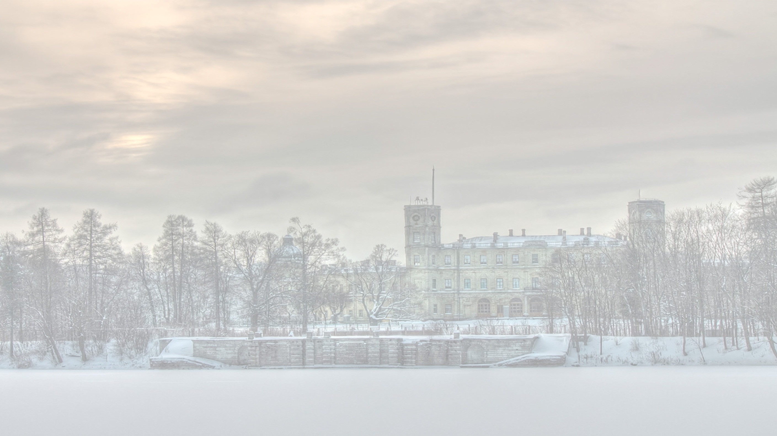
АДМИНИСТРАЦИЯ
ГАТЧИНСКОГО МУНИЦИПАЛЬНОГО РАЙОНА
Отчет
об итогах работы за 2023 год
МО «Город Гатчина»
Глава администрации
Гатчинского муниципального района
Л.Н.Нещадим
28 февраля 2024 года

Slide 2
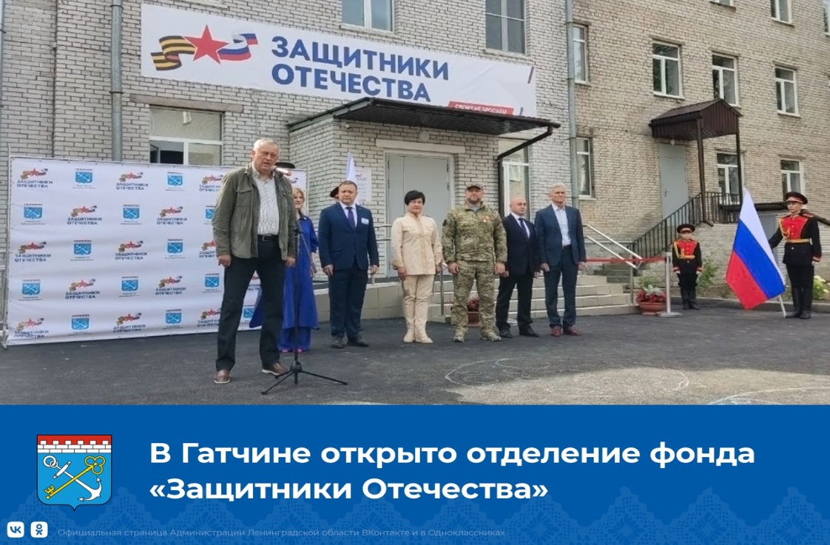
Специальная военная операция СВО
Меры социальной поддержки:
закреплены социальные кураторы
организована акция «помощь к школе»
оказание содействия в получении ветерана боевых действий
реабилитация
содействие в трудоустройстве
обеспечение лекарствами
юридические вопросы
психологическая помощь
помощь в оформлении мер социальной поддержки
Фонд «Защитники Отечества»
Семейный МФЦ «Формула семьи»

Slide 3
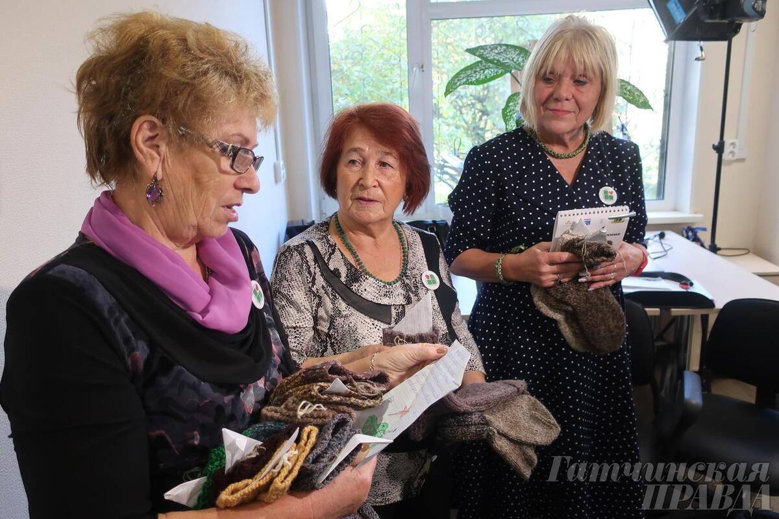
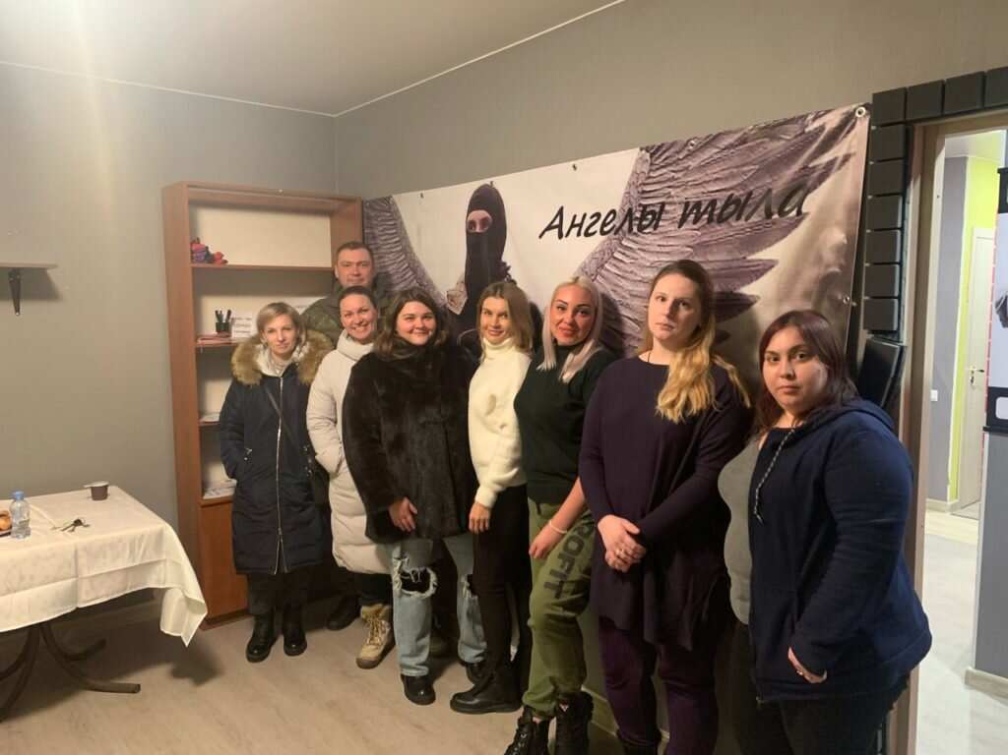
Специальная военная операция СВО
Общественные организации
«Мы вместе»
Движение «Ангелы тыла»

Slide 4


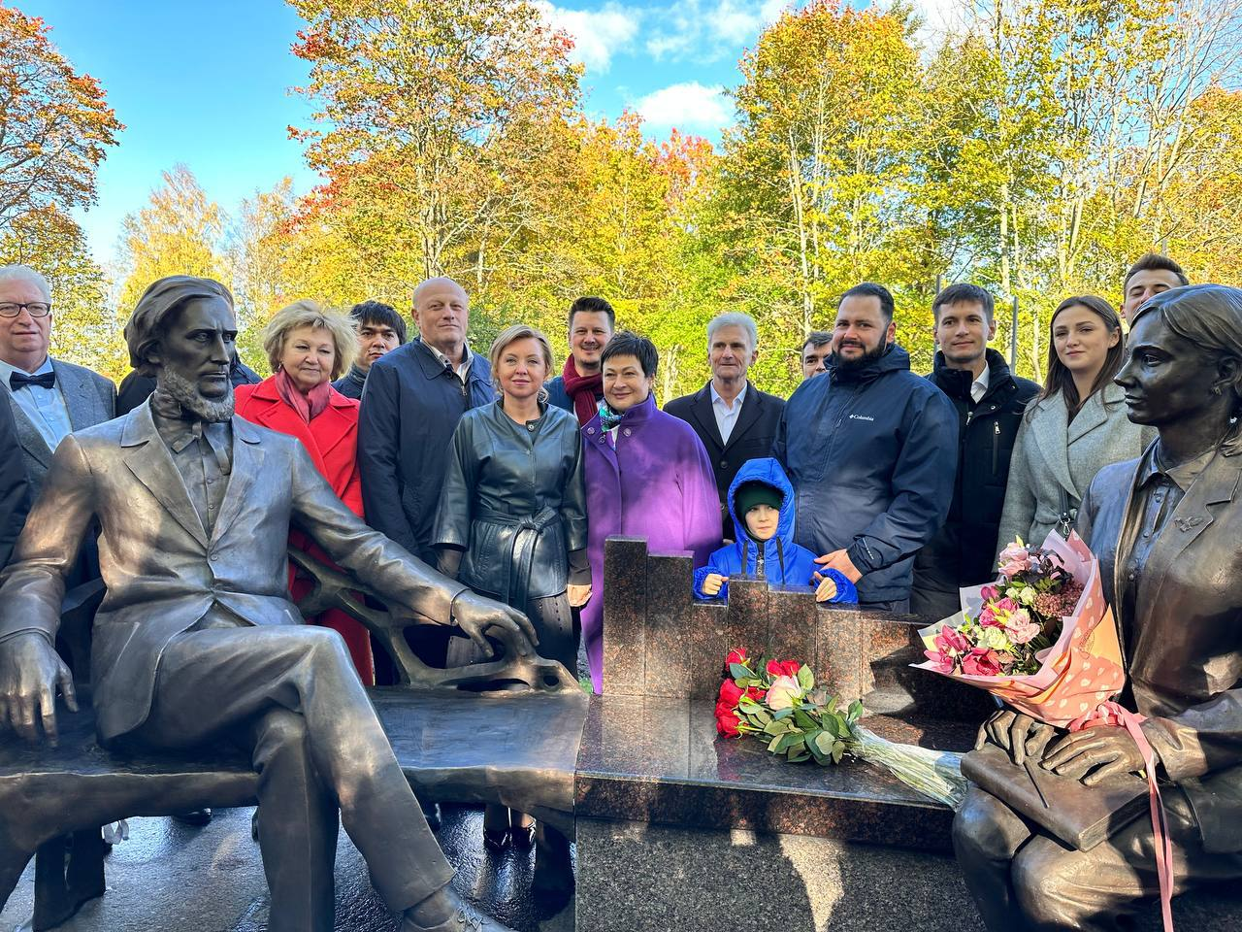
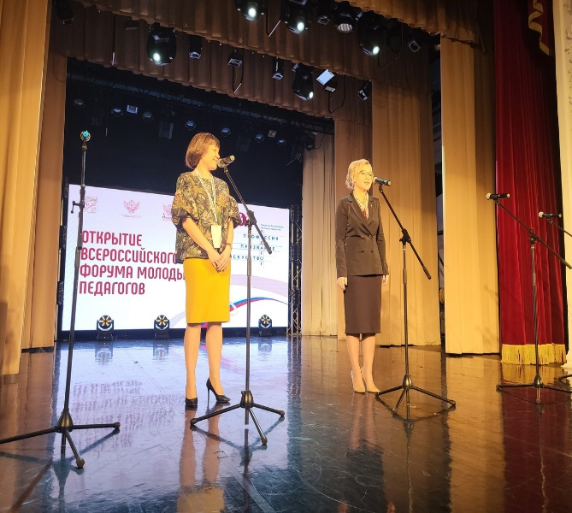
2023 год – год педагога и наставника
Памятник «Ленинградскому учителю»
Всероссийский форум молодых педагогов

Slide 5
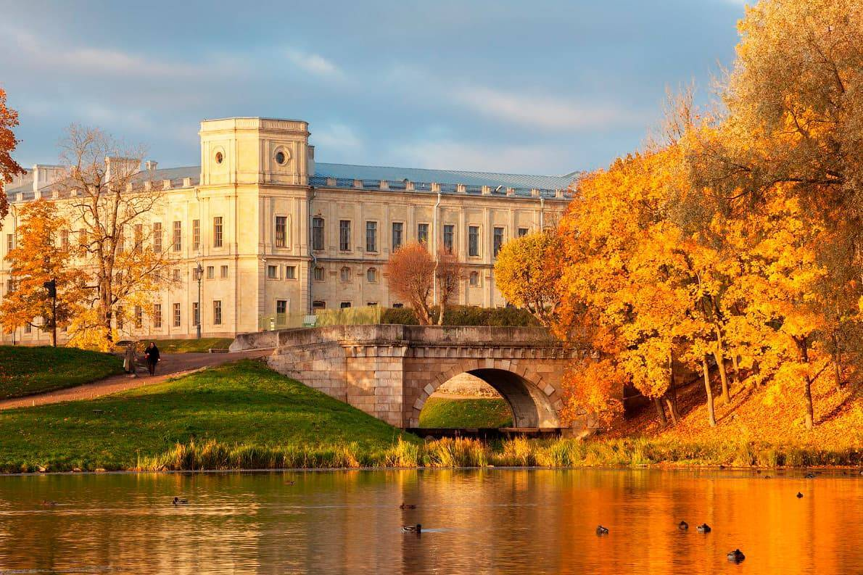
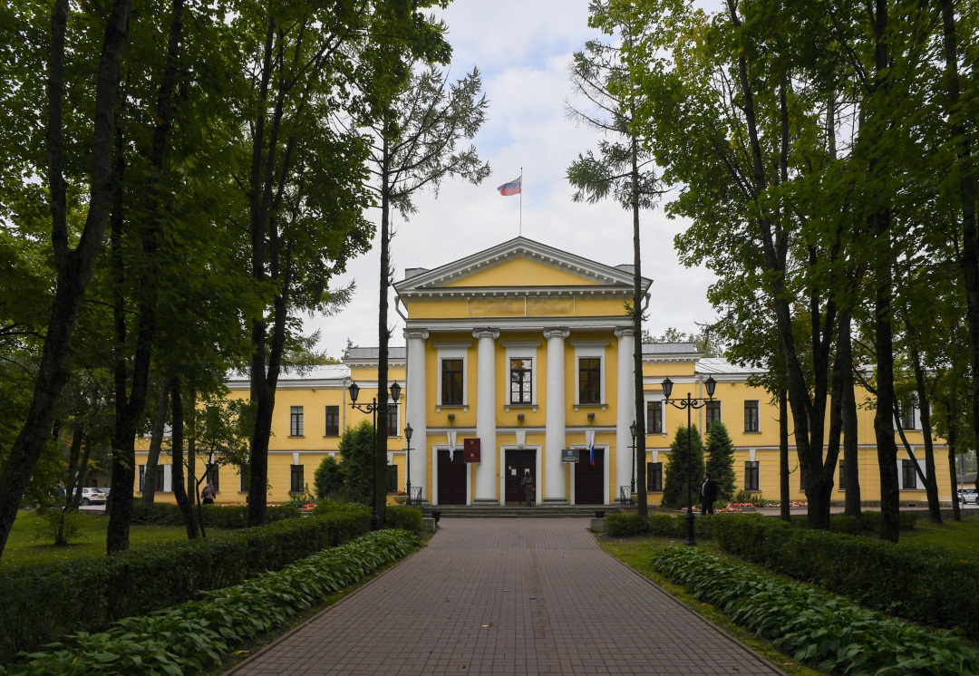
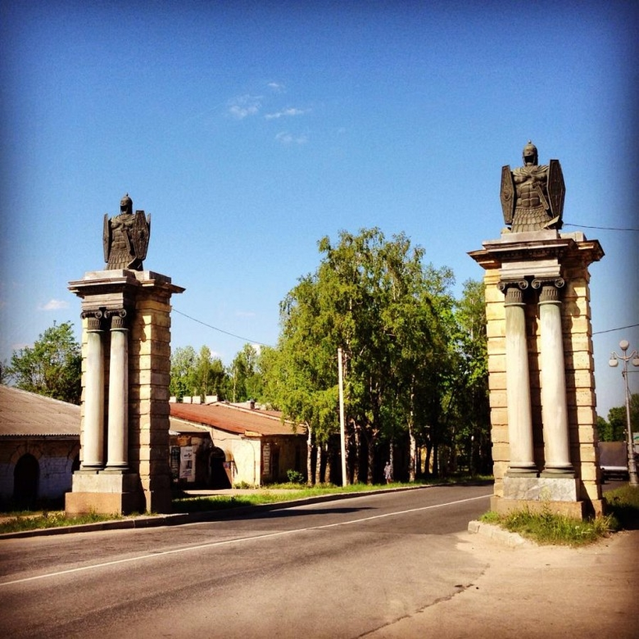
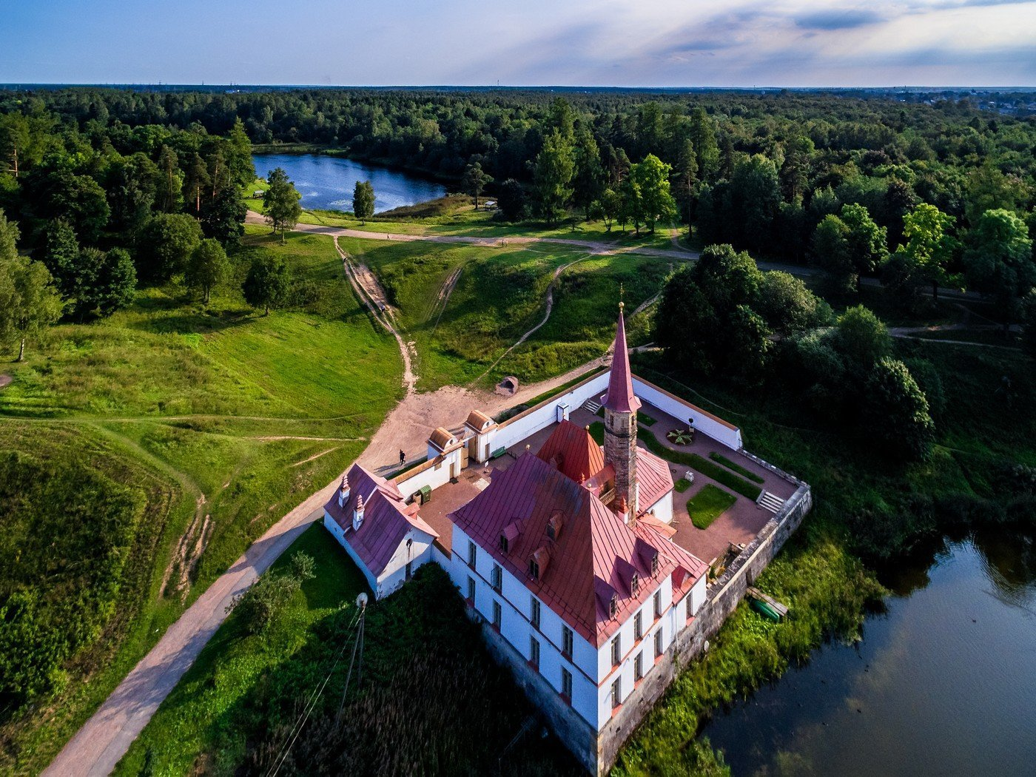
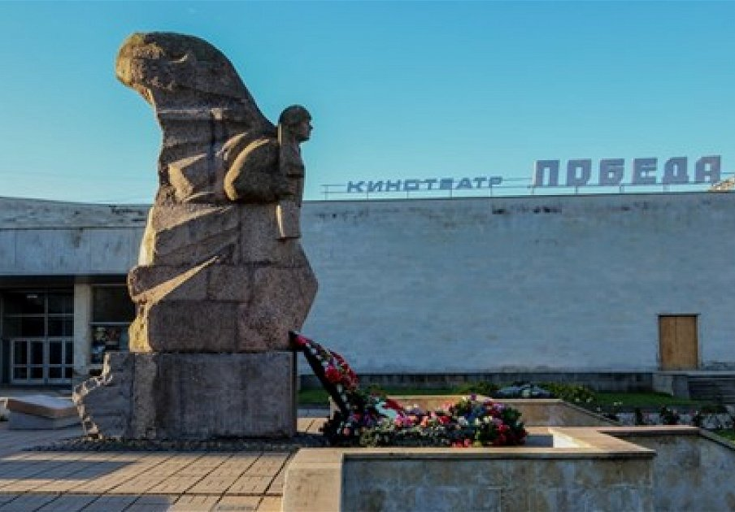
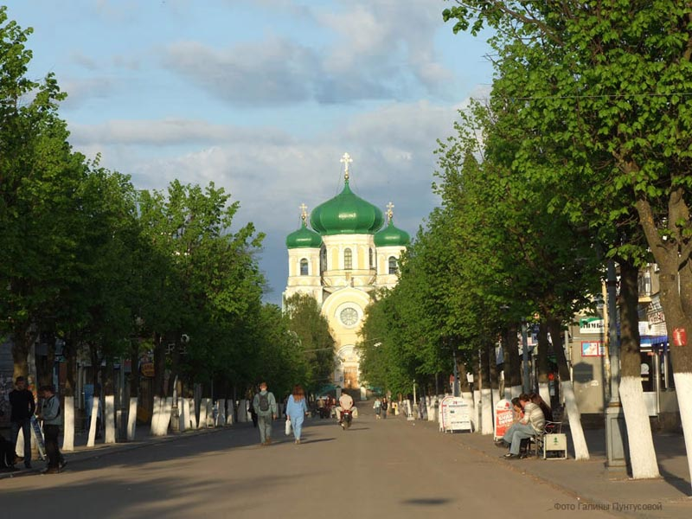
Гатчина – столица ЛО

Slide 6











Национальные цели развития
Национальные проекты
Сохранение населения, здоровье и благополучие людей
Возможности для самореализации и развития талантов
Комфортная и безопасная среда для жизни
Достойный, эффективный труд и успешное предпринимательство
Цифровая трансформация
Региональное развитие
Образование
Демография
Жильё и городская среда
Экология
Малое и среднее предпринимательство и поддержка индивидуальной предпринимательской инициативы
Производительность труда и поддержка занятости
Здравоохранение
Культура
Безопасные и качественные автомобильные дороги
Туризм
Наука
Цифровая экономика
Международная кооперация и экспорт

Slide 7
Структура экономики

Slide 8
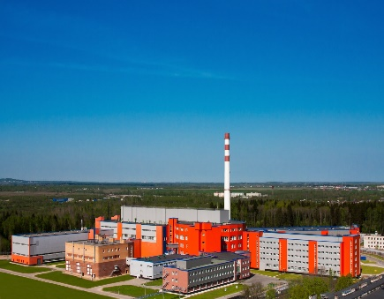
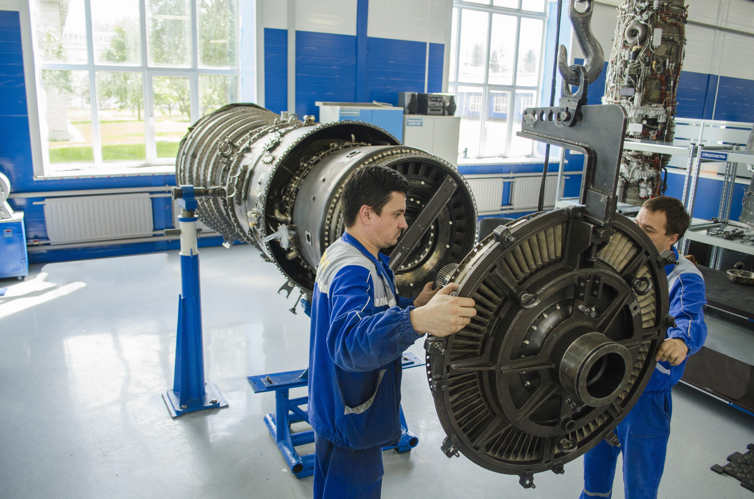
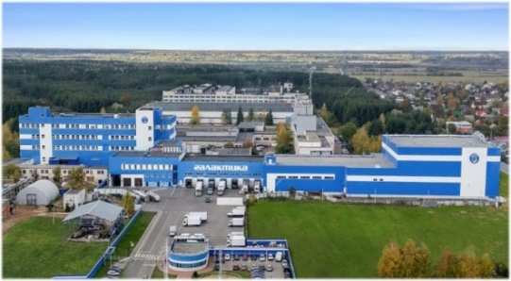
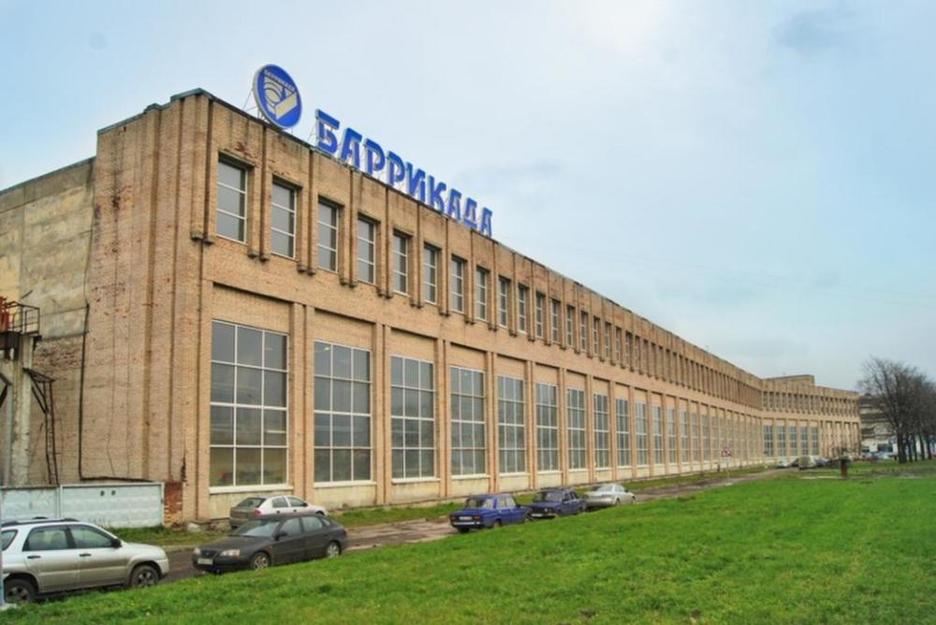
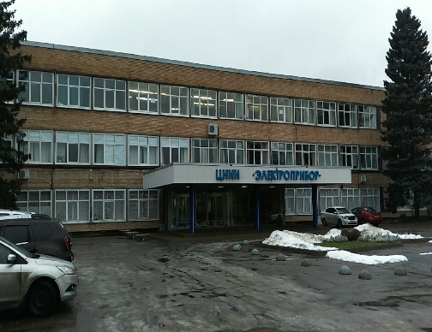
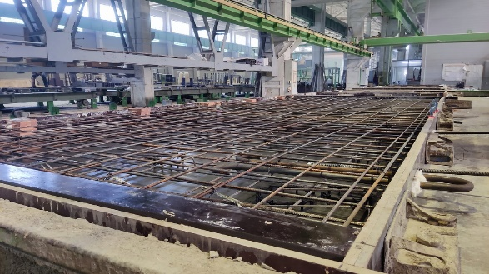
Основные налогоплательщики:
НИЦ «Курчатовский институт» – ПИЯФ
АО «ОДК-Сервис»
ООО «Галактика»
АО «ПО «Баррикада»
Концерн «ЦНИИ «Электроприбор»
АО «Гатчинский ССК»

Slide 9
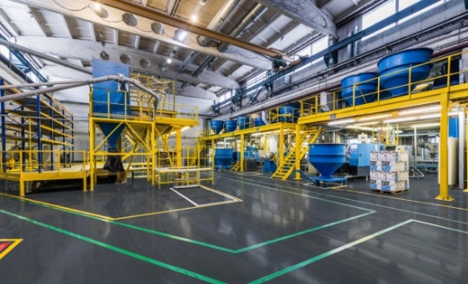
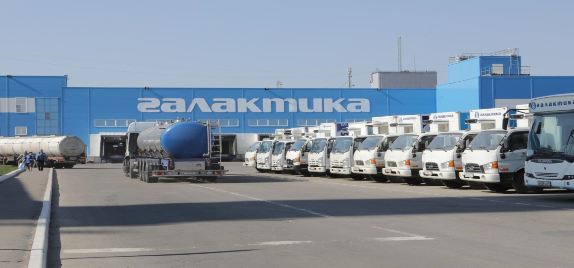
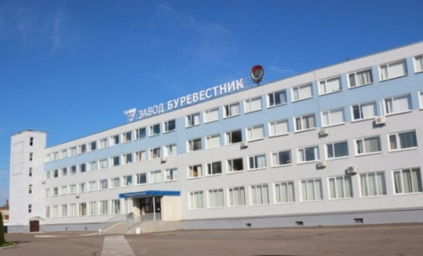
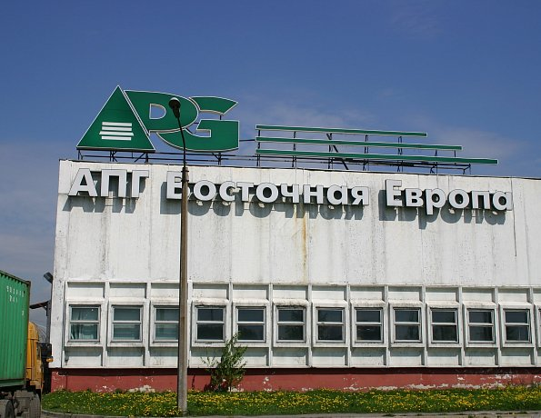
Участники национального проекта «Производительность труда»:
ООО «Приматек»
ООО «Галактика»
ПАО «Завод Буревестник»
АО « АПГ Восточная Европа»

Slide 10
Основные экономические показатели 2019 - 2023
Наименование показателя * информация за 9 мес. | 2019 | 2020 | 2021 | 2022 | 2023 | Темп роста 2023 к 2022, % | Темп роста 2023 к 2019, % | +/- 2023 к 2019, абсолют
Оборот организаций, млн.руб. | 73 278 | 82 345 | 139 100 | 149 366 | 161 138 | 108 | 220 | 87 860
Отгружено товаров собственного производства, в т.ч., млн.руб. | 34 462 | 37 469 | 46 402 | 54 809 | 61 136 | 112 | 177,4 | 26 674
- на обрабатывающих производствах, млн.руб. | 22 180 | 25 175 | 32 483 | 34 546 | 36 825 | 106,6 | 166 | 14 645
Объем инвестиций в основной капитал*, млн.руб. | 3 023 | 3 516 | 3 483 | 8 831 | 5 367 | 60,8 | 177,5 | 2 344
Среднесписочная численность работников *, чел. | 27 324 | 27 579 | 28 418 | 31 901 | 31 614 | 99,1 | 115,7 | 4 290
Среднемесячная начисленная заработная плата*, руб. | 44 200 | 47 208 | 50 946 | 57 897 | 64 401 | 111,2 | 145,7 | 20 201
Уровень безработицы, % | 0,34 | 2,91 | 0,26 | 0,21 | 0,10 | 47,6 | 29,4 | -0,24

Slide 11
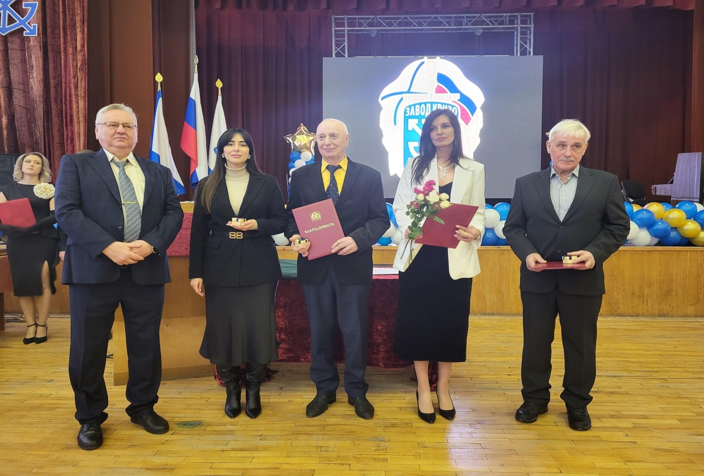
Предприятия, планы на 2024
На развитие предприятиями в 2024 году запланировано около
5 млрд. рублей, а до 2026 года – около 30 млрд. рублей.
В 2023 году отпраздновал 140 лет со дня образования АО «Завод «КРИЗО»
В 2024 году исполняется :
100 лет ПАО «Завод «Буревестник»
50 лет ООО «Гатчинский ССК»

Slide 12
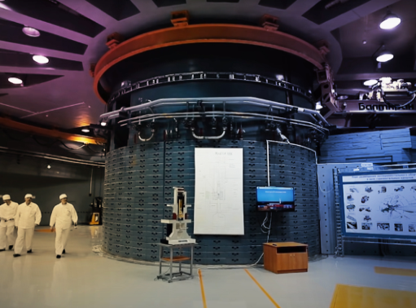
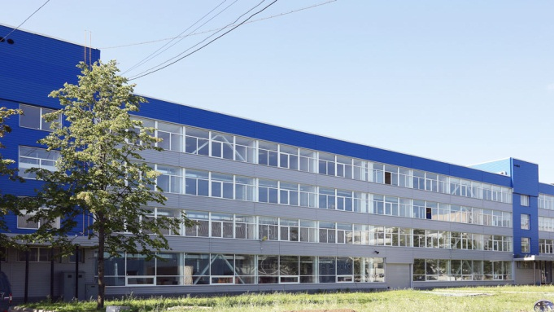
Наука. Планы на 2024 год
Ведущие научные центры в Гатчине:
ФГБУ "Петербургский институт ядерной физики им.Б.П.Константинова НИЦ «Курчатовский институт»
Проект по созданию на базе высокопоточного исследовательского реактора ПИК Международного центра нейтронных исследований
Проект по созданию новейшего отечественного научно-образовательного медицинского центра ядерной медицины
НИЦ «Курчатовский институт» - ЦНИИ КМ «Прометей»
В 2023 году были разработаны новые поколения антифрикционных полимерных композиционных материалов.
В 2024 году НИЦ «Курчатовский институт» - ЦНИИ КМ «Прометей» отпразднует свое 85-летие со дня образования.

Slide 13

Малый и средний бизнес 2019-2023
В рамках Национального проекта
«Малое и среднее предпринимательство» исполнены показатели:
количество субъектов малого и среднего предпринимательства
2019 | 2023 | рост за 5 лет в %
4 402 ед. | 4 852 ед. | 110
количество субъектов МСП на 1000 человек населения
2019 | 2023 | рост за 5 лет в %
47 ед. | 52,3 ед. | 110
План, установленный по данному показателю на 2023 год (36,25 ед.) значительно перевыполнен в городе.

Slide 14

Поддержка МБ 2019-2023
С 2019 по 2023 год субъектам МСП предоставлено:
За 5 лет поддержка МСП оказана на общую сумму 1 576,6 млн. рублей.
Региональный проект «Расширение доступа субъектов МСП к финансовым ресурсам, в том числе к льготному финансированию» за 5 лет – 69 млн.руб.
Региональный проект «Улучшение условий ведения предпринимательской деятельности» за 5 лет – 9,5 млн.руб.
В 2023 субсидии из местного бюджета составили 3, 1 млн.руб. 12 соглашений

Slide 15
Потребительский рынок
Показатели 2019-2023
КОЛИЧЕСТВО | 2019 | 2023 | %
объекты розничной торговли | 841 | 1 162 | 139
предприятия общественного питания | 148 | 160 | 108
объекты бытового обслуживания | 389 | 447 | 115
2023 г. на территории г. Гатчины :
- 202 сетей в 448 предприятиях розничной торговли
- 29 сетей в 44 предприятиях общественного питания
В 2023 году по сравнению с 2019 годом
оборот розничной торговли вырос на 73,7% и составил 37,0 млрд. рублей.
оборот общественного питания вырос на 86,5% и составил 622,0 млн. рублей.
За 5 лет проведено 137 ярмарок.

Slide 16
Исполнение бюджета МО "Город Гатчина" за 2019 - 2023 гг.
Доходы | 2019 | 2020 | 2021 | 2022 | Факт за 2023 год | Изменение ФАКТА 2023 к 2019 | Всего за 5 лет
Налоговые доходы | 479 | 496 | 535 | 562 | 608 | 129 | 2 680
Неналоговые доходы | 190 | 193 | 169 | 194 | 163 | -27 | 909
Налоговые и неналоговые | 669 | 689 | 704 | 757 | 771 | 102 | 3 590
Безвозмездные поступления | 635 | 952 | 846 | 753 | 853 | 218 | 4 039
Итого: | 1 304 | 1 641 | 1 550 | 1 510 | 1 624 | 320 | 7 628
Расходы всего, в том числе: | 1 259 | 1 715 | 1 533 | 1 561 | 1 611 | 352 | 7 679
Общегосударственные вопросы | 26 | 15 | 29 | 39 | 42 | 16 | 151
Жилищно-коммунальное хозяйство | 575 | 984 | 754 | 667 | 576 | 1 | 3 556
Образование | 22 | 22 | 20 | 21 | 25 | 3 | 110
Культура | 219 | 246 | 256 | 267 | 275 | 56 | 1 262
Социальная политика | 55 | 61 | 57 | 52 | 32 | -23 | 256
Физическая культура и спорт | 70 | 106 | 188 | 230 | 176 | 106 | 769
Национальная экономика | 290 | 278 | 227 | 283 | 481 | 191 | 1 559
Прочие расходы | 2 | 3 | 3 | 3 | 4 | 2 | 15
Дефицит (-), профицит (+) | 45 | -74 | 16 | -51 | 13 | -32 | -51

Slide 17
Расходы в разрезе муниципальных программ 2019 – 2023
Факт | за 2019 год | за 2020 год | за 2021 год | за 2022 год | за 2023 год | % 2023 к 2022 | % 2023 к 2019 | Итого за 5 лет
Расходы всего, в том числе: | 1 259,2 | 1 714,7 | 1 533,4 | 1 561,1 | 1 610,8 | 103,2 | 128 | 7 679,2
Непрограммные расходы: | 84,8 | 78,3 | 73,9 | 75,3 | 82,4 | 109,4 | 97,2 | 394,7
Программные расходы: | 1 174,4 | 1636,4 | 1 459,5 | 1 485,8 | 1 528,4 | 102,9 | 130,1 | 7 284,5
Строительство, реконструкция и ремонт автомобильных дорог местного значения, благоустройство | 472,6 | 448,8 | 474,9 | 611,6 | 748,4 | 122,4 | 158,3 | 2 756,3
Развитие культуры | 217,5 | 245,4 | 259,4 | 265,0 | 278,3 | 105 | 128 | 1 265,6
Обеспечение устойчивого функционирования и развития коммунальной инженерной инфраструктуры и повышение энергоэффективности | 204,1 | 274,6 | 218,7 | 85,2 | 166,9 | 196 | 88 | 949,5
Социальная поддержка отдельных категорий граждан | 38,2 | 38,7 | 37,0 | 34,7 | 15,4 | 44,4 | 40,3 | 164,1
Развитие физической культуры, спорта и молодежной политики | 92,2 | 126,5 | 206,1 | 250,4 | 200,7 | 80,2 | 217,7 | 875,9
Создание условий для обеспечения качественным жильем граждан | 59,1 | 268,8 | 41,2 | 31,2 | 25,0 | 80 | 42,3 | 425,3
Стимулирование экономической активности | 9,4 | 6,5 | 4,4 | 5,5 | 5,8 | 105,5 | 61,7 | 31,5
Формирование комфортной городской среды | 70,6 | 174,2 | 217,8 | 202,2 | 87,9 | 43,5 | 124,5 | 752,7
Развитие территорий, социальной и инженерной инфраструктуры | 10,7 | 52,9 | с 2021 года не является отдельной программой, входит в состав программы «Обеспечение устойчивого функционирования и развития коммунальной инженерной инфраструктуры и повышение энергоэффективности |  |  |  |  | 63,6

Slide 18
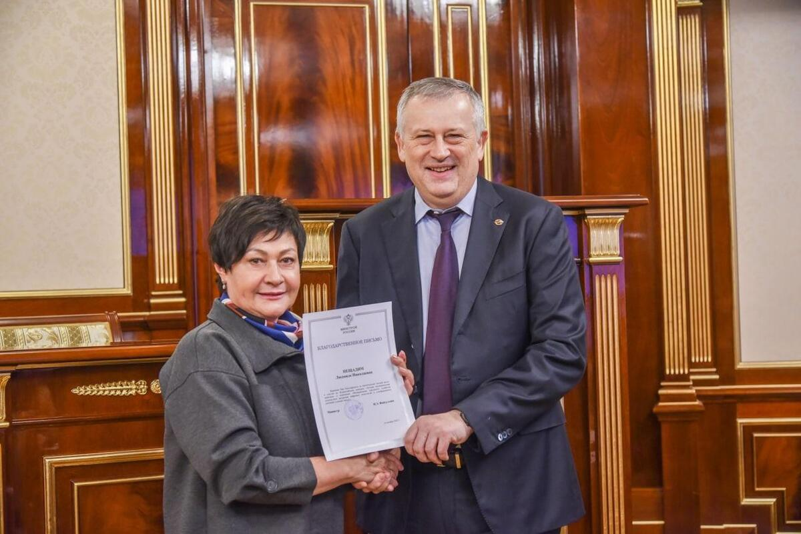
Умный город Гатчина
Сделано с 2019 по 2023 год:
зоны wi-fi на 18-ти общественных пространствах
241 камера, 12 умных остановок
система управления городским освещением с функцией диммирования
энергосервисный контракт сроком на 7 лет на замену 4300 светильников
актуализирована карта-схема водоснабжения и водоотведения Гатчины
разработана карта-схема газоснабжения
строится инфраструктура для электротранспорта
функционирует система уборки и наличия техники на участках
В 2023 году - благодарственное письмо
«Лучшая муниципальная практика»,
номинация «Умный город»

Slide 19
Городское управление
муниципальный центр управления
чат-бот с применением технологий искусственного интеллекта
цифровой двойник города - «Геоинформационный поисковый сервис»
Задача на 2024 год: интегрировать существующие системы на базе Единой информационной платформы

Slide 20

Цифровизация в ЖКХ
Внедрена система учета расхода и потребления коммунальных ресурсов
Функционирует система контроля улично-дорожной сети
Установлены два стационарных поста атмосферного воздуха
Реализуется проект по созданию Единой автоматизированной диспетчерской службы
Размещена карта информации по уборке автомобильных дорог
Планы в рамках цифровизации на 2024 год
Создание информационного туристического портала
Проект – «умная спортивная площадка»
Проект– «цифровая клиника» и «личный кабинет пациента»
Разработка карты жителя

Slide 21

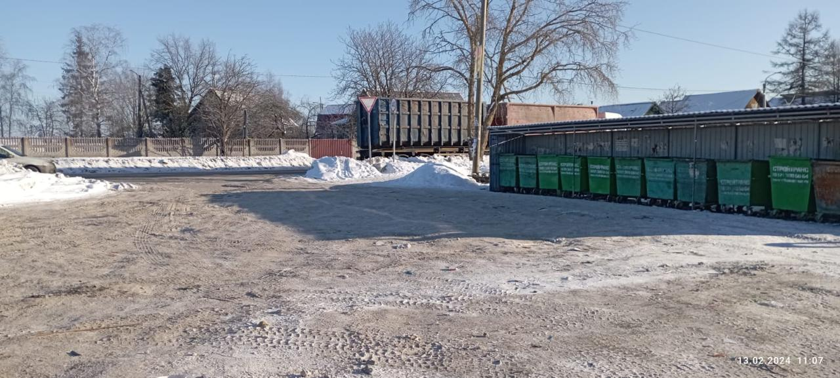
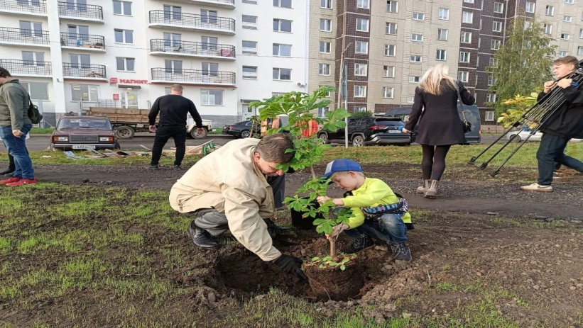
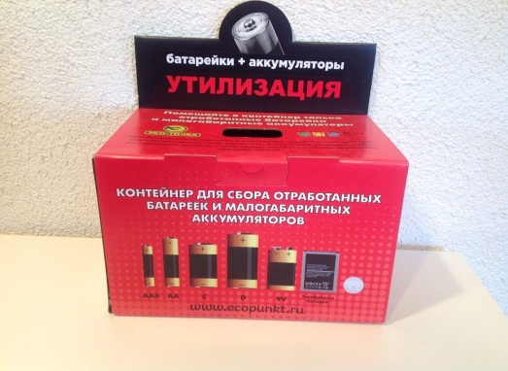
Экология
В рамках национального проекта «Экология» установлены контейнеры для раздельного накопления твердых коммунальных отходов.
Объем финансирования 500 тысяч рублей.
На реализацию мероприятий по охране окружающей среды за 5 лет израсходовано - 213,5 млн. руб.:
информационные материалы в области охраны окружающей среды и раздельного сбора отходов
работы по ликвидации возможных источников разливов нефтепродуктов
высадка деревьев
сбор и утилизация использованных батареек и ртутных ламп.
мониторинг несанкционированных свалок

Slide 22

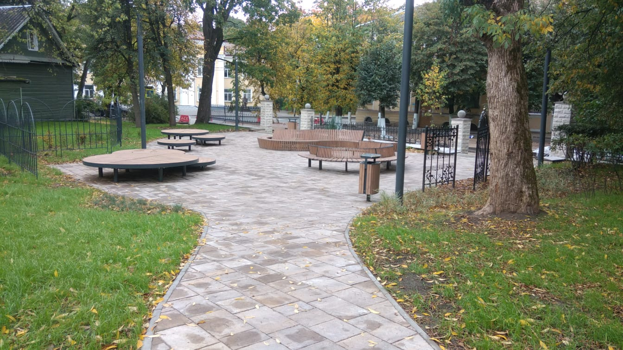
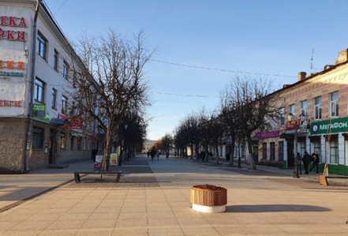
Благоустройство 2019-2023
В 2023 году были благоустроены
на общую сумму 136,0 млн. руб.:
общественная территория «Гатчинский дворик»
8 дворовых территорий
5 детских площадок
2 тротуара
За 5 лет благоустроено:
на общую сумму 772,3 млн. руб.:
4 общественных пространства
44 дворовых территорий
9 пешеходных дорожек
37 детских и спортивных площадок

Slide 23

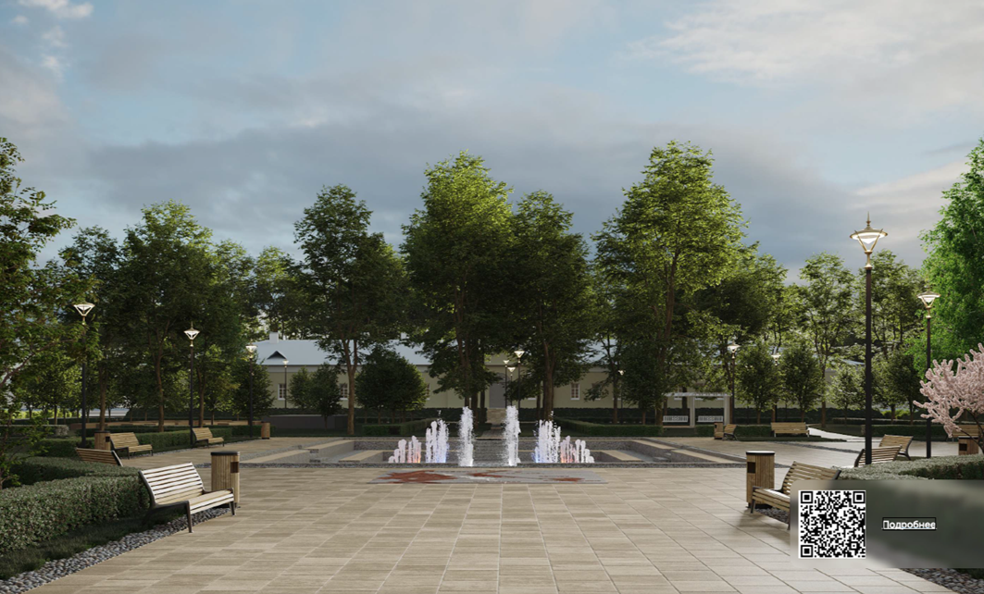

Планы по благоустройству на 2024 год
Объект культурного наследия федерального значения «Ансамбль госпитального городка»
площадь благоустройства 15 тысяч м².
Общественная территория «Мариенбург»
площадь благоустройства 17 тысяч м²
Запланированы расходы в сумме 381,7 млн. руб.

Slide 24
Городская среда. ЖКХ 2019-2023
В 2023 году на мероприятия в сфере ЖКХ, израсходовано 949,4 млн. руб.
Это содержание городских территорий, ремонт объектов тепло- и водоснабжения, ремонт улично-дорожной сети.
 | 2019 | 2020 | 2021 | 2022 | 2023 | %2023 к 2019
Общий объем финансирования, в млн. руб.: | 586,6 | 592,2 | 522,3 | 623,2 | 949,4 | 162
За 5 лет на сферу ЖКХ израсходовано 3,3 млрд. руб.
из них на МБУ «УБДХ» - 1,4 млрд. руб.:
МБУ «УБДХ» г. Гатчина
 | 2019 | 2020 | 2021 | 2022 | 2023 | %2023 к 2019
Общий объем финансирования, в млн. руб.: | 184,1 | 227,3 | 277,4 | 312,8 | 356,4 | 194%
по муниципальному заданию | 153,1 | 212,5 | 235,6 | 275,5 | 296,1 | 193,4%
субсидии на иные цели | 31,0 | 14,8 | 41,8 | 37,3 | 38,8 | 125,2%
покупка грейдеров | - | - | - | - | 21,5 | -
Среднесписочная численность, чел.: | 221 | 248 | 244 | 252 | 253 | 114,5%
Спецтехника, ед.: | 71 | 70 | 75 | 87 | 90 | 126,8%

Slide 25
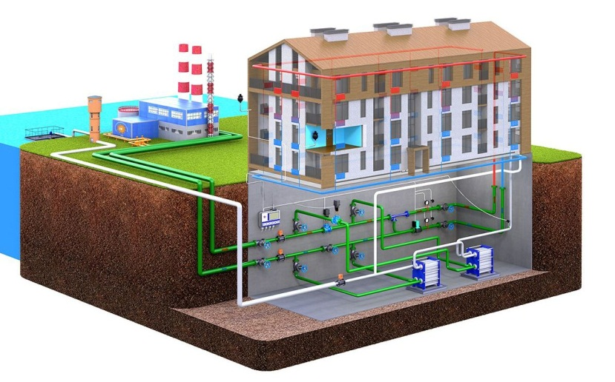
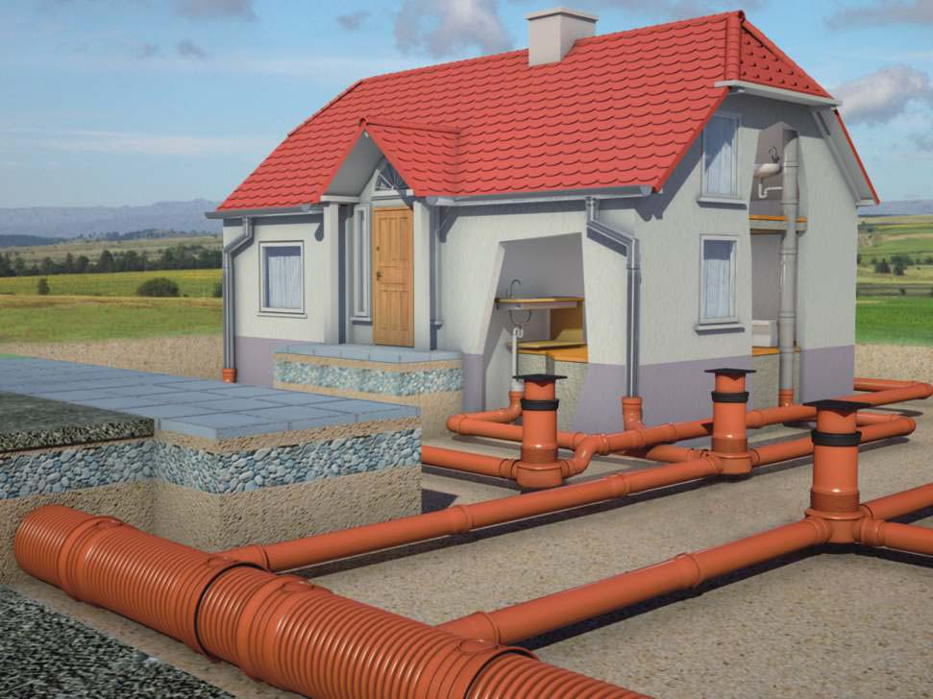
Водоснабжение. Структура
Система водоснабжения и водоотведения :
сети водоснабжения протяженностью 175,4 км
4 водозабора, 14 скважин
сети водоотведения протяженностью 174,2 км, из них:
сети хозяйственно-бытовой канализации протяженностью 150 км,
сети ливневой канализации протяженностью 23 км,
основные канализационные насосные станции в количестве 8 единиц,
канализационные очистные сооружения вблизи д.Вайялово производительностью 60 тыс. м3/сут.
Износ сетей водоотведения в среднем составляет 88,7%.
Износ сетей водоснабжения в среднем составляет 79,7%

Slide 26
Водоснабжение. Мероприятия. Планы
2023 год: отремонтировано 2 839 п.м сетей водопровода и канализации - 48,6 млн. рублей
За 5 лет -126,7 млн. руб.:
 | 2019 | 2020 | 2021 | 2022 | 2023 | % 2023 к 2019 году
Финансирование, млн. руб. | 31,2 | 19,1 | 13,5 | 14,3 | 48,6 | 156%
Планы на 2024
2024 год: ремонт 11 объектов водоснабжения - 206,0 млн. руб.:
- кап. ремонт 2-х участков магистрального водопровода – 80,6 млн. руб.;
- кап. ремонт 3-х объектов наружных сетей канализации и колодцев – 40,6 млн. руб.;
- кап. ремонт 3-ех объектов наружных сетей водопровода и колодцев – 52,0 млн. руб.;
- ремонт аварийного участка водопровода – 3,2 млн. руб.;
- кап. ремонт сетей водоснабжения, водоотведения и колодцев, расположенных по адресам: ул. Куприна, д.54, ул.120 Дивизии, д.7, 3, 3А до ул. Рысева д. 57 – 10,0 млн. руб.;
- кап. ремонт сетей хоз-бытовой канализации на объекте: "Инженерные сети водоснабжения и водоотведения до границы "Северо-Западного нано-центра" 2 км – 19,5 млн. руб.
- строительство канализационной сети по ул. Багажной и ул. Герцена 420 м - 12,5 млн. руб.

Slide 27
Теплоснабжение. Мероприятия. Планы
Топливно-энергетический комплекс МО «Город Гатчина» :
МУП «Тепловые сети г. Гатчина» - 6 котельных
СЗПК-филиал ОАО «Элтеза» - 1 котельная
Общая протяженность тепловых сетей в двухтрубном исчислении 100 км.
Планы на 2024
В 2023 году отремонтировано 1078 п.м сетей теплоснабжения:
2 участка теплотрасс на сумму 59,0 млн. руб.;
теплотрасса на сумму 8,1 млн. руб.
и 2 котельные №10 и № 11 на сумму 39,5 млн. руб.
Расходы составили 106,6 млн. рублей.
Ремонт 1 652 п.м в двухтрубном исчислении участков теплотрасс на сумму 302,2 млн. руб. :
капитальный ремонт 6-ти участков теплотрассы по улицам Радищева, Урицкого, Рошаля, Красная, Чехова – 111,7 млн. руб.;
участков тепловых сетей, расположенных в границах благоустройства: ул. Куприна, 120-й Дивизии до ул. Рысева и у д. 20а по ул. Урицкого – 20,7 млн. руб.
ремонт 3-ех участков теплотрассы по ул. Зверевой - 169,8 млн. руб.
Мероприятия за 5 лет
На теплоснабжение израсходовано 447,6 млн. руб.
- | 2019 | 2020 | 2021 | 2022 | 2023 | % 2023 к 2019
Финансирование в млн. руб. | 29,3 | 105,9 | 160,1 | 51,7 | 100,6 | 343%

Slide 28
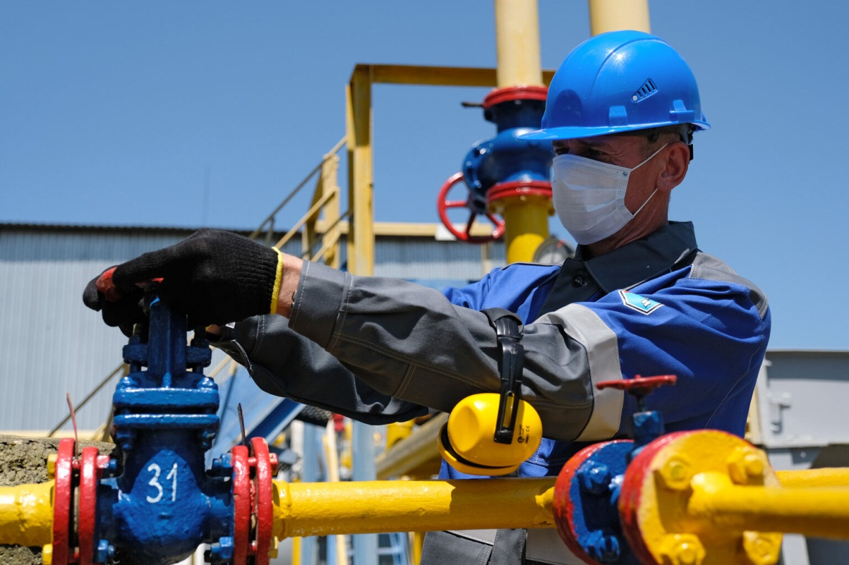
Газификация. Мероприятия. Планы
Мероприятия 2023 и за 5 лет
Планы на 2024
За 5 лет по газификации были проведены работы по 5-ти объектам на сумму 19,8 млн. руб.
Были реконструированы 2 ГРПШ, проведена газификация микрорайона Мариенбург.
газификация мкр-на Мариенбург, 6,5 км – 15,3 млн. руб.;
разработка ПСД по подключению МКД – 0,2 млн. руб.;
распределительный газопровод ул. Торфяная, ул. Фрезерная – 0,4 млн. руб.;
распределительный газопровод ул. 1 Мая, пер. Первомайский – 1,9 млн. руб.;
реконструкция 2-х газорегуляторных пунктов: Егерьская Слобода ГРПШ-№8 и Корпиковское шоссе ГРПШ-№17 – 2,0 млн.руб.
Обслуживание построенных распределительных газопроводов и газопроводов-вводов.
Длина обслуживаемых газопроводов около 52 км, расходы - 1,3 млн. руб. ежегодно.

Slide 29
Жилфонд 2019-2023. Структура
В 2023 году площадь жилищного фонда составила около 2,4 млн. кв. м – 744 МКД и 3381 ИЖС. Муниципальный жилищный фонд составляет 0,11 млн. кв.м., в собственности горожан находится 2,3 млн. кв.м.
- | 2019 | 2023 | %
Общая S жилищного фонда, млн. кв.м | 2,228 | 2,395 | 109,1
МКД, ед. | 727 | 744 | 17 МКД / 102,3
ИЖС, ед. | 3 374 | 3 381 | 7 ИЖС / 100,2
Муниципальный жилфонд | 0,10 | 0,11 | 110
Приватизированный жилфонд | 2,1 | 2,3 | 109,5
В сфере предоставления жилищных услуг 15 управляющих организаций:
- МУП «ЖКХ г. Гатчина», в управлении и обслуживании которого 528 МКД;
- 150 МКД в управлении и обслуживании 14 управляющих компаний,
- ТСЖ и ЖСК организовано в 66 МКД.

Slide 30
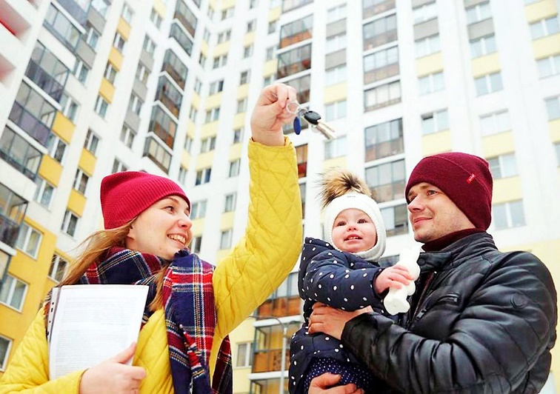
Жилищная политика 2019 - 2023
За 5 лет получили поддержку 102 семьи, приобретено 5 700,0 м² жилья - 227,3 млн. руб.
по обеспечению жильем молодых семей
на улучшение жилищных условий молодых семей - 47 семей – 106,5 млн. руб.
на улучшение жилищных условий граждан с использованием средств ипотечного кредита
- 26 семей – 50,3 млн. руб.
- 27 семей - 59,3 млн. руб.
Обеспечение жилыми помещениями инвалидов и семей, имеющих детей инвалидов
Приобретено две квартиры общей площадью 85,3 кв. м - на сумму 11,2 млн. руб.

Slide 31
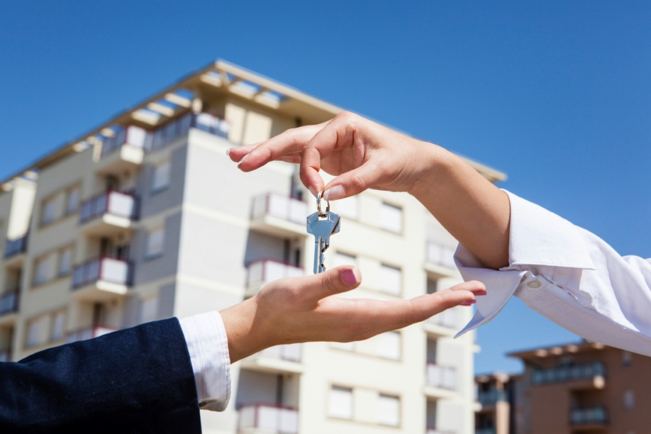
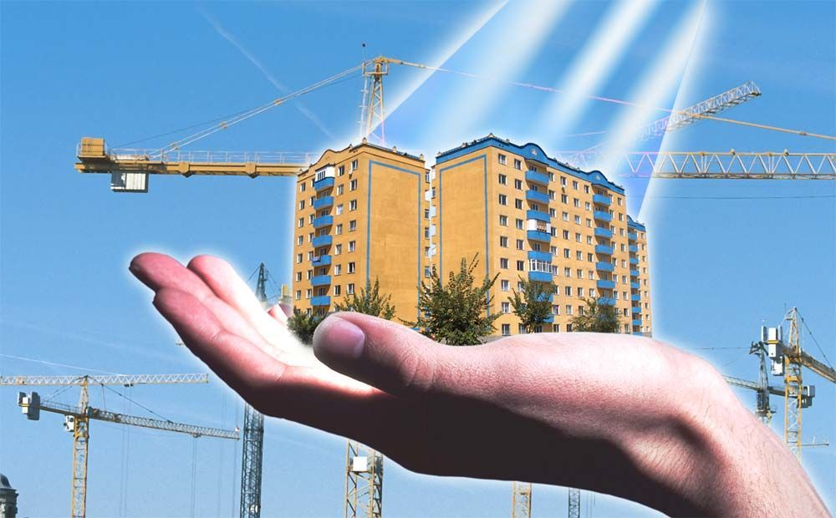
Переселение из аварийного жилья. Планы
В 2023 году из аварийного жилья расселено 5 МКД, 161,4 кв.м,
улучшили условия проживания 187 граждан.
Расходы составили 14,6 млн. руб.
За 5 лет в рамках реализации региональной адресной программы «Переселение граждан из аварийного жилищного фонда на территории Ленинградской области в 2019-2025 годах» на территории МО «Город Гатчина» расселено:
18 МКД, 4 426,3 кв. м аварийного жилья, улучшили проживание 277 граждан. Расходы составили 318,1 млн. руб.
Планы на 2024
В 2024 году планируется расселить д. 40 по ул. Рысева, площадь жилых помещений 275 м², улучшат условия проживания 32 гражданина, затраты составят 17,0 млн. руб.

Slide 32
Ремонт МКД 2019 - 2023
Муниципальная программа
«Создание условий для обеспечения качественным жильем граждан МО «Город Гатчина»
За 5 лет | В 2023 году
Отремонтировано 45 помещений - 16,9 млн. руб. | Отремонтированы 12 жилых помещений в МКД на общую сумму 5,6 млн. руб.
Отремонтировано общедомовое имущество по 26 адресам - 9,8 млн. руб. | Ремонт фасада многоквартирного дома: г. Гатчина, ул. Молодежная, д. 2 - 0,5 млн. руб.
Выполнена оценка технического состояния 54 домов -1,4 млн. руб. | Фондом капитального ремонта ЛО в 2023 году кап. ремонт выполнен в 8 МКД - 137,8 млн. руб.
Отремонтировано 176 МКД - 1 114,7 млн. руб., из них фасадов по 39 адресам - 520,6 млн. руб. | Выполнены работы по оценке технического состояния строительных конструкций МКД по 20-ти адресам - 0,3 млн. руб.

Slide 33
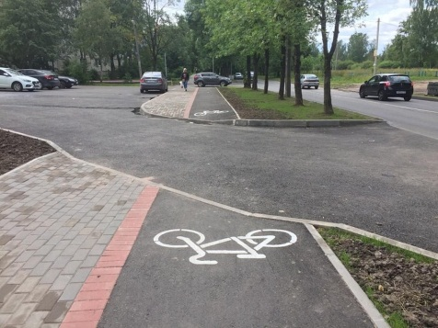
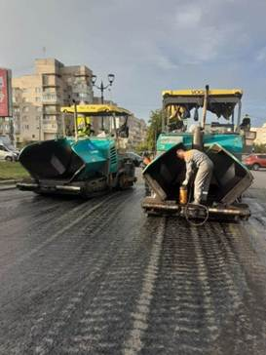
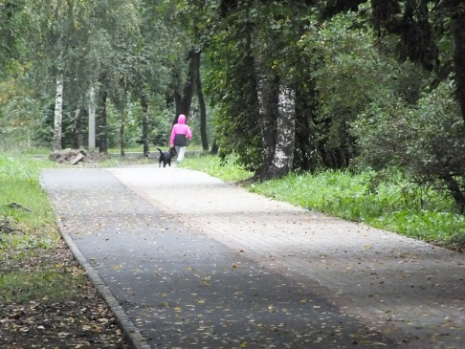
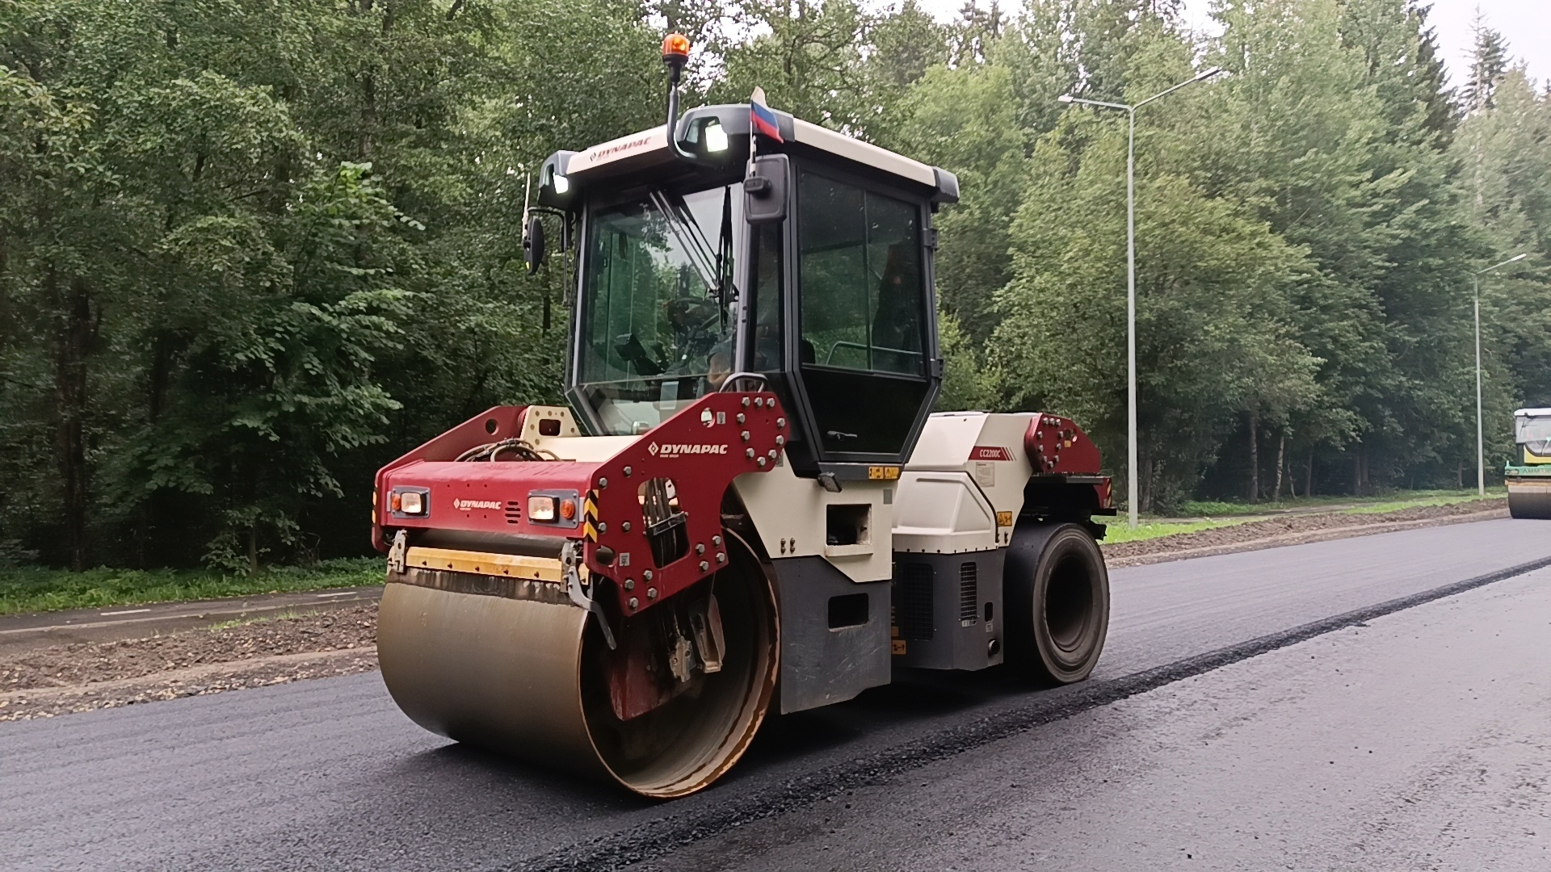
Улично-дорожная сеть 2019 - 2023
Общая протяженность улиц, проездов г. Гатчины 119,4 км.
Общая протяженность дорог и дворовых территорий МКД нуждающихся в ремонте составляет 19,7 км
За 5 лет - 688,1 млн. руб. | Мероприятия 2023
завершено строительство 4 автомобильных дорог, 2,6 км - 202,7 млн. руб. | строительство дороги продолжение ул. Крупской от Пушкинского до Ленинградского шоссе - 28,0 млн. руб.;
отремонтировано 35 автомобильных дорог, 20 км - 414,2 млн. руб. | отремонтировано 7 автомобильных дорог - 7,1 км - 212,9 млн. руб.
24 тротуара с устройством заездных карманов - 71,2 млн. руб. | капитальный ремонт «Подъездная дорога, подъезд к г. Гатчина «Орлова роща, ФБГУ «ПИЯФ» - 41,5 млн. руб.
Велодорожки: общая протяженность 11,23 км. 44,2 млн. руб. | - капитальный ремонт участков автомобильных дорог по ул. Радищева и по ул. Хохлова - 39,8 млн. руб.

Slide 34
Улично-дорожная сеть. Планы
Запланированы расходы в сумме 391,8 млн. руб.
- строительство участка улично – дорожной сети между микрорайоном «Аэродром» и микрорайоном «Мариенбург» - 70,0 млн. руб.
- ремонт участков 7-ми автомобильных дорог - 319,3 млн. руб.:
по ул. Урицкого (от ул.Радищева до ул. Карла Маркса), с тротуаром – 56,9 млн. руб.;
по ул. Рошаля в мкр. Мариенбург – 40,8 млн. руб.;
по ул. Радищева (участок от ул. Карла Маркса до ул.Чехова) – 35,0 млн. руб.;
по ул. Крупской (с тротуарами), в г. Гатчина (1 этап) – 17,0 млн. руб.;
по ул. Чехова (участок) – 105,5 млн. руб.;
по ул. Хохлова (от ул.7 Армии до ул. Академика Константинова) – 30,2 млн. руб.;
по ул. Красная от ул. Соборная до пер. Госпитальный, с тротуарами – 33,9 млн. руб.
- проектно-сметная документация для строительства дороги к школе №12 – 2,5 млн. руб.
На конец 2025 года в Гатчине планируется построить и реконструировать более 15% от общей протяженности автомобильных дорог и улиц, требующих реконструкции и благоустройства.

Slide 35

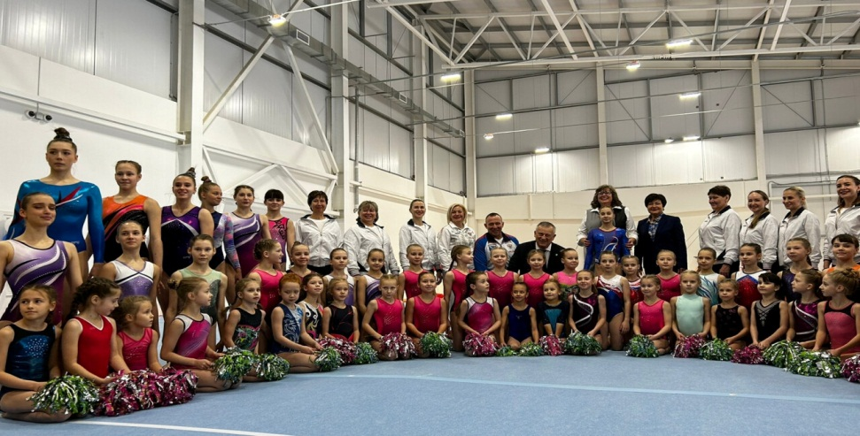
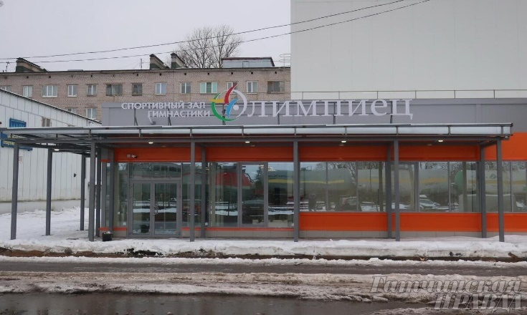
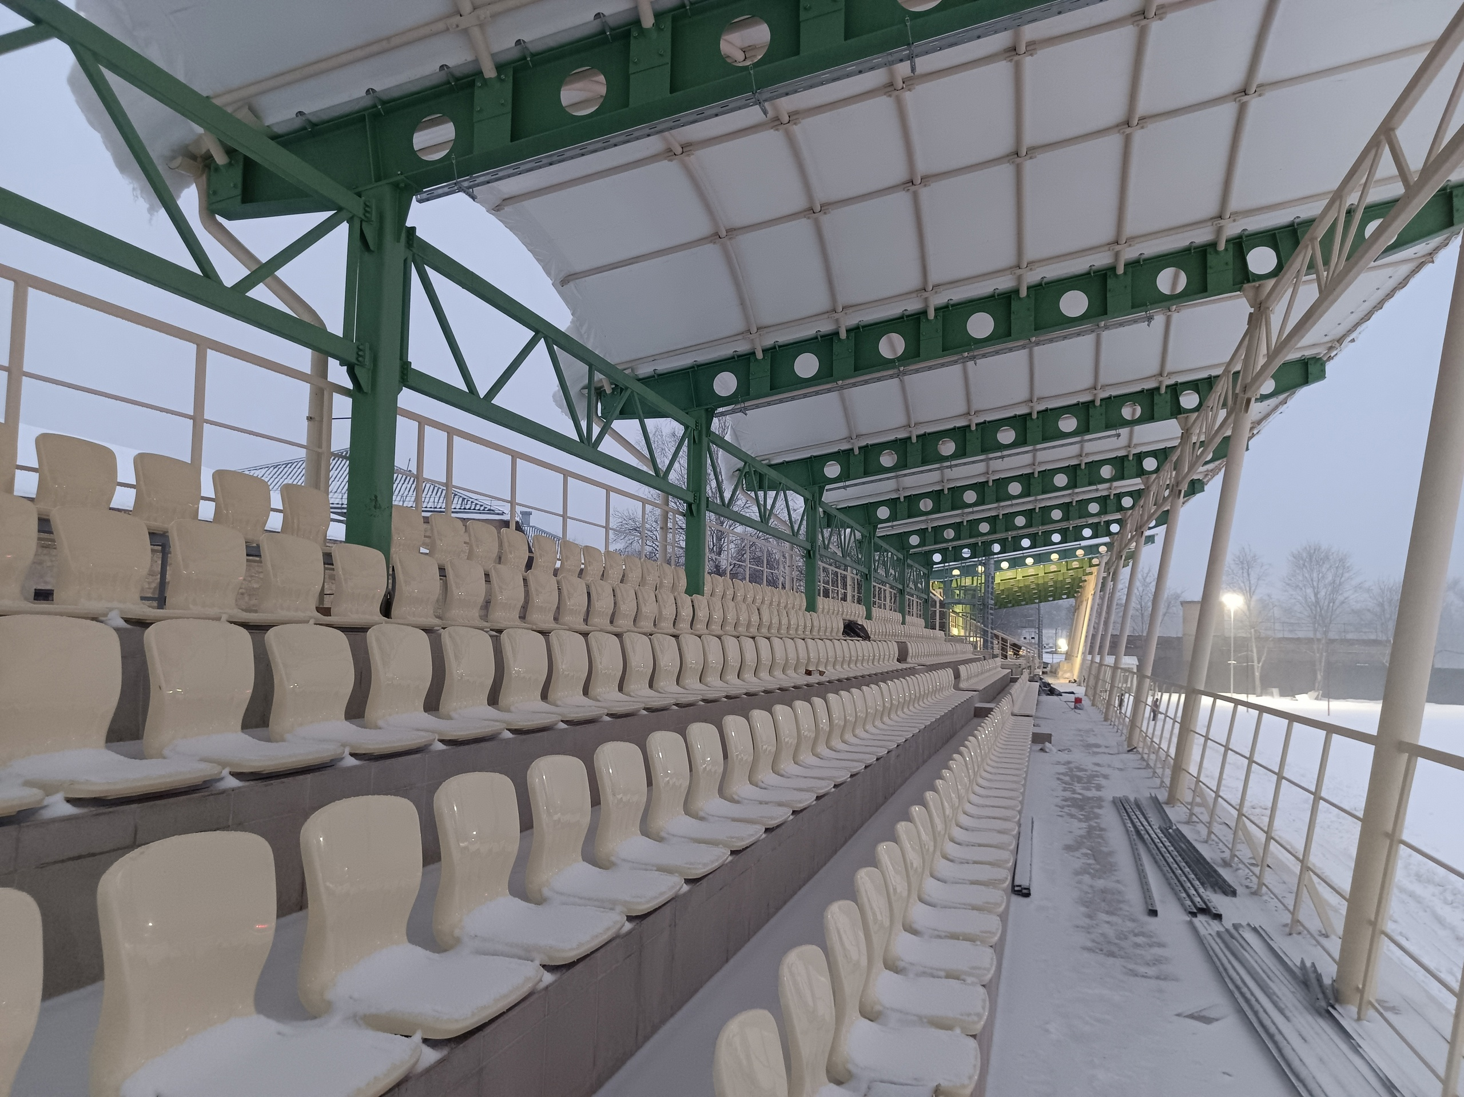
Спорт 2019 - 2023
Основные показатели
физкультурно-оздоровительными и спортивными мероприятиями охвачено 37 тысяч 181 человек.
численность населения, систематически занимающегося физической культурой и спортом, составила 54% от общей численности населения в возрасте от 3 до 79 лет.
МБУ «Гатчинский городской спортивно-досуговый центр» в 2023 году обеспечил более 80 000 посещений.
Новые спортивные объекты 2023 год
ФОК «Олимпиец»
Стадион «Спартак»

Slide 36
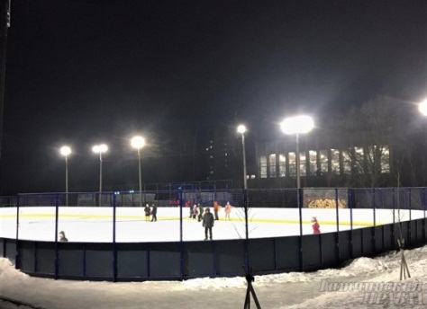
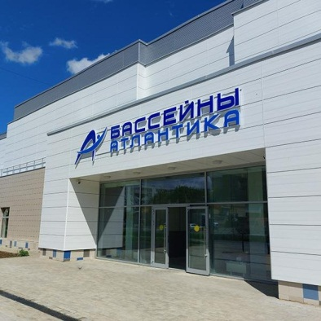
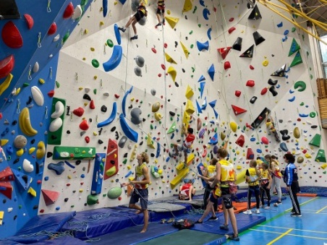
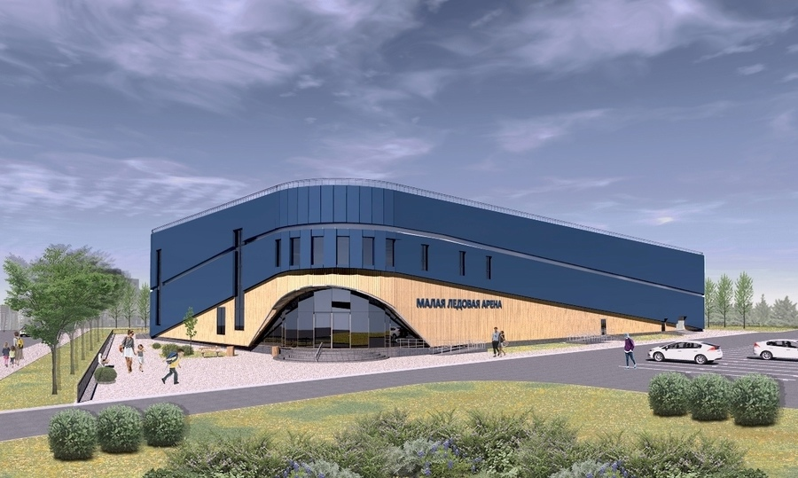
Спорт. Новые спортивные объекты 2019 - 2023
бассейн «Атлантика», построенный в рамках государственно-частного партнерства
новый скалодром в бассейне «Волна»
спортивная площадка на ул. Чехова
новая хоккейная коробка у бассейна «Волна»
Планы на 2024 год
В настоящее время ведется строительство Ледовой арены в микрорайоне Аэродром», окончание работ запланировано
на 2026 год.

Slide 37
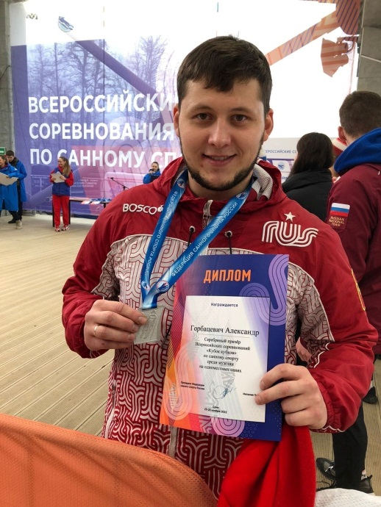







Спортивные
достижения
Горбацевич Александр
Колесниченко Светлана
Ермаченкова Татьяна
Зорин Александр
Тюпышев Сергей
Пушкарев Игорь
Осокина Злата
Павлова Евгения

Slide 38








Молодежная политика
Активисты
Алина Рыкова
#МЫВМЕСТЕ
Богданов Олег
Иванов Андрей
Роман Алексеенко
Александр Кузьменко
Гусева Ольга
Васильева Прасковья
Чернова Виктория

Slide 39



Культура 2019 - 2023
Структура 5 муниципальных учреждений:
МБУ «Гатчинский городской Дом культуры» и обособленное подразделение «Киноконцертный зал «Победа»
МБУ «Центр творчества юных»
МБУ «Городская школа спортивного бального танца «Олимпия»
МБУДО «Детская художественная школа г. Гатчины»
МБУДО «Гатчинская ДМШ им. М.М. Ипполитова-Иванова»
МП «Развитие культуры в МО «Город Гатчина»
За 2023 год проведено 2 010 культурно-массовых мероприятий.
Количество посетителей мероприятий составило 818 237 человек.
Финансирование учреждений - 278,3 млн. рублей;

Slide 40


2024г. –в ЛО–год команды заботы, в РФ- год семьи
Гатчинский район – лидер региона по количеству многодетных семей. На гатчинской земле проживает 2 634 многодетных семьи, в которых воспитывается более 8 800 детей.
Меры социальной поддержки:
- социальные выплаты;
- социальные услуги, среди которых - различные пособия, компенсация платы за жилищно-коммунальные услуги, бесплатная юридическая помощь.
ЛОГБУ Гатчинский реабилитационный центр для детей и подростков с ограниченными возможностями «Дарина»
Благотворительный фонд «Теплый дом»

Slide 41


Slide 42


